Slide 1
К 70-летию Горхоза История вуза в лицах, фактах, событиях.
Первые десятилетия вуза.
История науки, становление научных школ.

Slide 2
Научный потенциал Сталинградского института инженеров городского хозяйства в первые десятилетия определяли ученые, которые уже имели имя в науке, они возглавили кафедры института и под их руководством начиналось развитие вуза.
Они были авторами многочисленных научных и учебных книг, имели публикации в научных центральных журналах. Библиотека бережно хранит в фонде издания ученых.
Имена всех, кто стоял у истоков зарождения науки в вузе,
представить в презентации невозможно, мы представим лишь
небольшое количество имен, но более подробно об истории
становления вуза, науки в первые годы института можно узнать
из книг, имеющихся в фонде библиотеки:
Головкин, Г. М. Время и люди: очерки истории ВолгГАСУ. Ч. 1.-
Волгоград, 2007. - 180, [4] с.
Летопись горхоза: город и вуз - 60 лет вместе! 1952-2012.
- Волгоград, 2012. - 207 с.

Slide 3
Значительный вклад в развитие науки и подготовку научных кадров внесли д.т.н., проф. В.И. Ганьшин (1910-1990), д.т.н., проф. С.И. Луговский, д.т.н., проф.
А.М. Озеров (1916-2000), д.т.н., проф. И. В. Родин (1913-1975), к.т.н., проф. Цыганов Р.Я., к.т.н., проф. В.А. Улазовский (1925-2005), проф. С.Р. Медведев (1894-1985) и другие.
В 1962 году в институте решением Министерства высшего и среднего образования РСФСР открывается аспирантура по 6 специальностям:
Городское строительство (доц. И.П. Савченко)
Проектирование автомобильных дорог (доц. Р.Я. Цыганов)
Инженерная геодезия (проф. В.И. Ганьшин)
Гидротехника (проф. С.Р. Медведев)
Электрохимия (проф. А.М. Озеров)
Гидравлические машины (доц. Л.М. Логов)
С середины 60-х годов на новый уровень научно-исследовательскую работу в институте поднимают профессора Г.П. Бойков, В.К. Цветков, Л.В. Кукса, В. Д. Орешкин, А.П. Пшеничкин, А.Г. Габриэлян, П.М. Рогачев, А.В. Шильников. Начинается формирование и становление научных школ и направлений вуза.

Slide 4
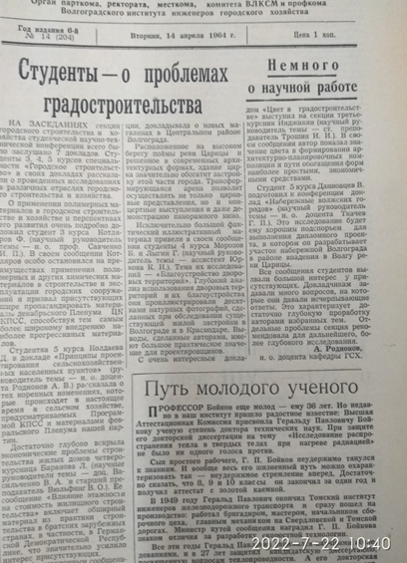
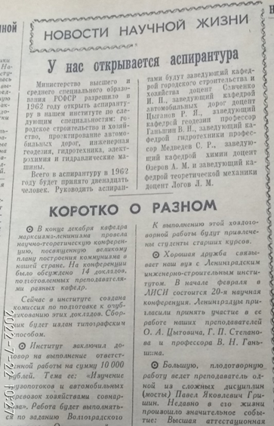
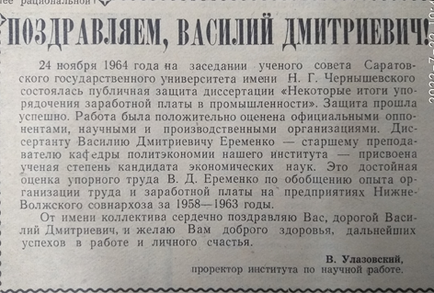
О развитии науки, о защитах диссертаций, о научно-исследовательской работе студентов - темы, которые всегда освещала газета «Градостроитель».

Slide 5
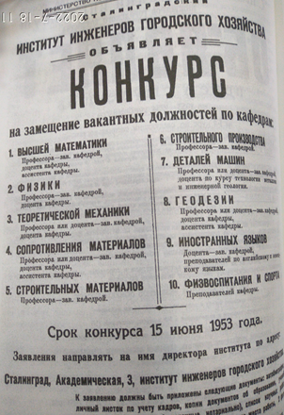
Ганьшин Владимир Николаевич (1910 - 1990), д.т.н., проф.
В 1953 году он возглавил одну из первых кафедр Сталинградского института инженеров городского хозяйства - кафедру геодезии.
Выпускник Воронежского института землеустройства (1927-1931 гг..). Свою первую научную работу «О непосредственном определении превышений пикетов в тахеометрической съемке» он опубликовал в журнале «Геодезист» в 1930 г. (№ 6). В 30-е годы работал инженером-геодезистом в ряде крупных городов - Кишиневе, Сочи, Свердловске, Перми и др. Занимается научной работой.
В 1939 г. В. Н. Ганьшии был призван в Советскую Армию, прошел путь от рядового до звания инженера-капитана. Имеет боевые награды.
В 1950 г. в Харьковском сельскохозяйственном институте защитил кандидатскую диссертацию.
В 1953 г. был избран по конкурсу заведующим кафедрой геодезии Сталинградского института инженеров городского хозяйства. В дальнейшем стал проректором института по научной работе. В одной из характеристик о нем сказано «плодотворно руководит научно-исследовательской работой в институте, тесно увязывает ее с производством».
При его непосредственном участии была открыта аспирантура с подготовкой соискателей по инженерной геодезии.
Прочитал свою последнюю лекцию в декабре 1990 г. на кафедре инженерной геодезии в Ленинградском инженерно-строительном институте.

Slide 6
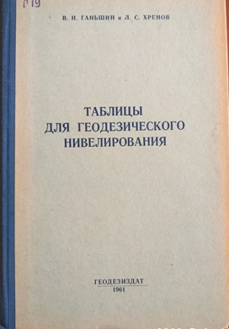
Публикации Ганьшина В.Н., имеющиеся в фонде библиотеки
1.Таблицы для геодезического нивелирования / В. Н. Ганьшин, Л. С.Хренов. - М. : Геодезиздат, 1961. - 132 с.
2.Таблицы для разбивки круговых и переходных кривых / В. Н. Ганьшин, Л. С.Хренов. - Изд. 3-е, перераб. и доп. - М. : Недра, 1966. - 424 с. : граф. - На корешке загл.: Таблицы для разбивки кривых. - 2-е изд. вышло под загл.: Таблицы для разбивки круговых кривых.
3.Съемка и обследование подземных инженерных сетей на действующих промышленных предприятиях и площадках / В. Н. Ганьшин, Т. А. Ларина, В. М. Кудряков. - М. : Недра, 1971. - 89 с. : черт. - Библиогр.: c. 87-88 (42 назв.) .
4.Геодезические работы при строительстве и эксплуатации подкрановых путей / В. Н. Ганьшин, И. М. Репалов. - М. : Недра, 1972. - 110 с. : ил. - Библиогр.: c. 107-109 (49 назв.) .
5.Справочник по общестроительным работам. Геодезистские работы в строительстве / Б. И. Коськов [и др.] ; под ред. В. Н. Ганьшина. - М. : Стройиздат, 1975. - 400 с. : ил. - Библиогр.: с. 393-397 (90 назв.).
6. Математическая обработка результатов геодезических измерений : тексты лекций / ЛИСИ, каф. геодезии. - Л. : [б. и.], 1981. - 22 с. - Библиогр. : с. 22 (6 назв.).
7.Простейшие измерения на местности. - 3-е изд., перераб. и доп. - М. : Недра, 1983. - 108 с. : ил.
8. Геодезические работы в строительстве / В. Н. Ганьшин [и др.] ; под ред. В. Н. Ганьшина. - 2-е изд., доп и перераб. - М. : Стройиздат, 1984. - 445 с. : ил. - (Справочник строителя). - Библиогр. : c. 437-439 (70 назв.) . - Авт. указаны на обороте тит. л. - Предм. указ. : с. 439-441.
9.Инженерная геодезия : учеб. для вузов ж.-д. трансп. / А. А. Визгин и [др.]; под ред. Л. С. Хренова. - 2-е изд., перераб. - М. : Высш. шк., 1985. - 352 с. - Библиогр.: с.347 (28 назв.). - Предм. указ. : с. 348-349 .
10. Таблицы для разбивки круговых и переходных кривых / В. Н. Ганьшин, Л. С.Хренов. - 5-е изд., перераб. и доп. - М. : Недра, 1985. - 430 с. - На корешке авт. не указан.
11. Геодезические работы при реконструкции промышленных предприятий / В. Н. Ганьшин, Б. И. Коськов, И. М. Репалов. - М. : Недра, 1990. - 146, [3] с. : ил. - Библиогр.: c. 148 (22 назв.) . - ISBN 5-247-00582-1.
12.Геодезические методы измерения вертикальных смещений сооружений и анализ устойчивости реперов / [В. Н. Ганьшин [и др.]. - 2-е изд., перераб. и доп. - М. : Недра, 1991. - 188, [1] с. : ил. - Библиогр.: с.187(13 назв.). - Авт. указаны на обороте тит. л. - ISBN 5-247-01576-2 : 0-80.

Slide 7
Озеров Александр Михайлович (1916-2000), д.т.н., профессор, заслуженный деятель науки и техники РСФСР.
Закончил Ивановский химико-технологический институт.
Учеба в аспирантуре, война, восстановился в аспирантуре в 1946 году. После защиты молодого кандидата наук, подготовившего диссертацию под руководством профессора М.А. Лошкарева, прислали в возрождающийся после войны Сталинград.
Работу начал в институте с сентября 1952 года. А. М. Озеров - основатель и первый руководитель кафедры химии (возглавлял ее на протяжении 33 лет). В 1964 году первым из ученых вуза защитил докторскую диссертацию и стал профессором.
Профессор А.М. Озеров основал научную школу по использованию нестационарных токов для гальванического получения электролитических металлов и сплавов. Он одним из первых в России начал работы в этом актуальном научном направлении, этой теме посвящена его докторская диссертация.
Под руководством А.М. Озерова подготовили и защитили диссертации более 25 человек, в которых развиты его научные направления и идеи.
В течение многих лет А.М. Озеров был бессменным руководителем Волгоградского химического общества им. Д.И. Менделеева и проводил конференции и семинары по обмену опытом использования нестационарного электролиза в гальванотехнике.

Slide 8
Публикации Озерова А.М., имеющиеся в фонде библиотеки
1.Нестационарный электролиз: монография / А. М. Озеров, А. К. Кривцов, В. А. Хамаев, В. Т. Фомичев и др. ; Волгогр. ин-т инженеров гор. хоз-ва. - Волгоград : Ниж.-Волж. кн. изд-во, 1972. - 160 с.
2.Озеров, А. М. Коррозия металлов и защита от нее подземных сооружений (трубопроводов): учеб. пособие / А. М. Озеров, В. Т. Фомичев, В. Н. Ткаченко. - Волгоград : Изд-во ВолгИСИ, 1989. - 83 с.
1.К вопросу о скорости снятия поляризационных кривых : тез. докл. / И. Н. Вавилина [и др.] ; ВолгИСИ // Научно-техническая конференция по электрохимии и очистке сточных вод. - Волгоград, 1974. - С. 10-11.
2.Вавилина, И. Н. Осциллографические исследования процесса электросаждения хрома : тез. докл. межреспубл. конф. / И. Н. Вавилина, А. М. Озеров, П. М. Четвертнов // Теория и практика электросаждения металлических покрытий. - Рига, 1986. - С. 103.
3. Фомичев, В. Т. Influence of organic substances on electrodeposition of chromium from chromium (iv) solutions / В. Т. Фомичев, Е. В. Москвичева, А. М. Озеров // Protection of Metals. - 1982. - Vol. 18 (N 1). - P. 108-109.
4..Вавилина, И. Н. Применение импульсного тока при электросаждении металлических покрытий : тез. докл. межреспуб. конф. / И. Н. Вавилина, А. М. Озеров, П. М. Четвертнов // Теория и практика электросаждения металлических покрытий. - Рига, 1986. - С. 14-15.
5.Атопов, В. И. Изучение упругих и пластических свойств электролитических покрытий в аспекте контактной жесткости : тез. докл. науч.-техн. конф. / В. И. Атопов, В. А. Зыбин, А. М. Озеров ; ВолгИСИ // Контактные задачи и их приложение в строительном производстве : тез. докл. науч.-техн. конф. - Волгоград : Изд-во ВИСИ, 1987. - С. 23-24.
6. Влияние ряда органических и неорганических добавок на физические свойства пленок электрооссажденного хрома : тез. докл. науч.-техн. конф. / А. М. Вязовский, В. Т. Фомичев, А. М. Озеров, Е. В. Москвичева
// Контактные задачи и их приложение в строительном производстве : тез. докл. науч.-техн. конф.
/ ВИСИ. - Волгоград, 1987. - C. 24-25.
7.Вавилина, И. Н. Курс химии в процессе экологического образования инженера / И. Н. Вавилина, В. Т. Фомичев,
А. М. Озеров // Человек - труд - экология : Тез. докл. Всесоюз. науч.-практ. конф. - Волгоград :
Дом науки и техники, 1990. - С. 276-278.
8.Фомичев, В. Т. О механизме восстановления хромат-ионов в присутствии органических веществ
/ В. Т. Фомичев, Е. В. Москвичева, А. М. Озеров // Тезисы докладов научно-технической конференции,
посвященной 40-летию образования института, апрель 1992 г., Волгоград / Волгогр. инж.-строит. ин-т.
- Волгоград, 1992. - Ч. 2. - C. 118-119.

Slide 9
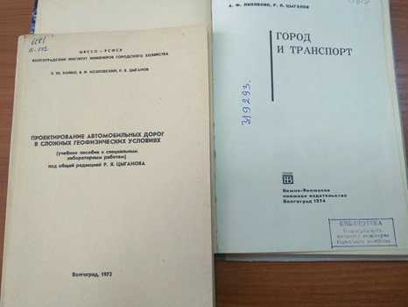
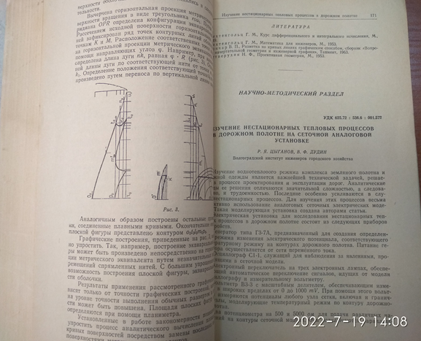
Цыганов Римма Яковлевич (1919-1992), к.т.н., профессор.
Цыганов Р. Я. родился 28 февраля 1919 года в небольшом городке Уральске в семье служащего. В 1942 г. окончил Саратовский автомобильно-дорожный институт, затем работа в Военно-дорожном управлении № 5 ГУШОСДОРа НКВД СССР, на Рязано-Уральской железной дороге. Здесь проявилась его тяга к гидравлике и гидрологии, изучением которых он с большим интересом занимался всю жизнь и прививал этот интерес своим ученикам.
В 1951 году защитил диссертацию на соискание ученой степени кандидата технических наук.
В 1954 году Римма Яковлевич Цыганов был избран по конкурсу в Сталинградский институт инженеров городского хозяйства. С 1 сентября был зачислен на должность заведующего кафедрой строительного производства, в состав которой входили преподаватели специальных дорожных дисциплин.
С 1955 году в течение 5 лет возглавлял кафедру «Автомобильные дороги и городской транспорт», затем в течении 13 лет Р.Я. Цыганов занимал пост проректора по учебной работе нашего вуза. Научные интересы обширны, многие темы разрабатывали в дальнейшем его ученики.
Им подготовлено 11 кандидатов технических наук .
Его работы публиковались в центральных научных журналах, многие из которых хранятся в библиотеке ИАиС.

Slide 10
Часть публикаций Р.Я. Цыганова из центральных журналов, имеющихся в фонде библиотеки
1.Гладков, Б. Б. Расчет отверстий водопропускных сооружений методом электрических аналогий / Б. Б. Гладков, Р. Я. Цыганов // Известия вузов. Строительство и архитектура. - 1963. - N 10. - С. 121-129.
2.Цыганов, Р. Я. Математический метод решения трассировочной задачи / Р. Я. Цыганов // Известия вузов. Строительство и архитектура. - 1964. - N 3. - С. 87-89.
3.Козловский, В. И. Изучение трансформации паводковых расходов на электрических моделях / В. И. Козловский, Р. Я. Цыганов // Известия вузов. Строительство и архитектура. - 1966. - N 2.. - С. 111-114.
4.Цыганов, Р. Я. Изучение нестационарных тепловых процессов в дорожном полотне на сеточной аналоговой установке / Р. Я. Цыганов, В. Ф. Дудин // Известия вузов. Строительство и архитектура. - 1967. - N 7. - С. 171-172.
5.Орешкин, В. В. Влияние размещения производства на начертание дорожной сети / В. В. Орешкин, Р. Я. Цыганов // Известия вузов. Строительство и архитектура. - 1969. - N 2. - С. 172-176.
6.Рабухин, Л. Г. О буквенных обозначениях в гидравлике и гидромеханике / Л. Г. Рабухин, Р. Я. Цыганов // Известия вузов. Строительство и архитектура. - 1969. - N 8. - С. 138-139.
7. Орешкин, В. В. Об установлении количественного показателя типов схем транспортных связей / В. В. Орешкин, Р. Я. Цыганов // Известия вузов. Строительство и архитектура. - 1970. - N 8. - С. 142-144.
8. Цыганов, Р. Я. Общая теория систем и проектирование автомобильных дорог / Р. Я. Цыганов // Известия вузов. Строительство и архитектура. - 1971. - N 4. - С. 162-163.
9. Бодренко, М. Г. Использование ЭЦВМ для аппроксимации граничных линий зон трассирования / М. Г. Бодренко, Р. Я. Цыганов // Известия вузов. Строительство и архитектура. - 1973. - N 9. - С. 121-126.
10. Теренин, В. Н. О температурном режиме покрытий городских дорог / В. Н. Теренин, Р. Я. Цыганов, В. Я. Клочков // Известия вузов. Строительство и архитектура. - 1975. - N 5. - С. 150-152.
11.Алексиков, С. В. Оптимизация снабжения каменными материалами / С. В. Алексиков, Р. Я. Цыганов // Автомобильные дороги. - 1984. - N 12. - С. 13-14.
12. Девятов, М. М. Учет влияния окружающей среды на условия движения / М. М. Девятов, Р. Я. Цыганов // Автомобильные дороги. - 1987. - № 10. - С. 26.
13. Девятов, М. М. Некоторые выводы из анализа одного ДТП / М. М. Девятов, Р. Я. Цыганов // Автомобильные дороги. - 1988. - № 5. - С. 18-19.

Slide 11
Родин Иван Васильевич (1913-1975), д.т.н., профессор
Родился И.В. Родин в семье крестьянина Рязанской губернии. Трудился подручным слесаря в механических мастерских Свирьстроя, учился на рабфаке. Затем учеба в Ленинградском гидротехническом университете. Будучи студентом начал заниматься наукой. Дипломная работа защищена на отлично.
В 1943 году И.В. Родин защитил кандидатскую диссертацию на объединенном ученом совете Московского и Новосибирского инженерно-строительных институтов. С 1949 года по 1951 г. он находился в докторантуре Института механики АН СССР. В 1953 году защита докторской диссертации.
В 1962 году переезд в Волгоград, начало трудовой деятельности в Волгоградском институте инженеров городского хозяйства.
В 1962 году он становится заведующим кафедрой строительной механики. Он был не только ученым, но и грамотным методистом. Под его руководством было разработано множество курсов по дисциплинам прочностного цикла.

Slide 12
Публикации Родина И. В., имеющиеся в фонде библиотеки
1.Тарабрин, Г. Т. К расчету круглых труб подземных коммуникаций при открытом способе их укладки / Г. Т. Тарабрин, И. В. Родин // Новые методы строительства и проектирования : Сборник докладов конференций. - Волгоград, 1966. - C. 32-35.
2.Тарабрин, Г. Т. К расчету прямоугольных труб подземных коммуникаций при открытом способе их укладки / Г. Т. Тарабрин, И. В. Родин // Новые методы строительства и проектирования : Сборник докладов конференции. - Волгоград, 1966. - C. 28-31.
3.Родин, И. В. Бесшарнирная арка. Методическое пособие по расчетно-графической работе / И. В. Родин, А. Я. Шаповалова ; Волгогр. ин-т инженеров гор. хоз-ва, Каф. строит. механики. - Волгоград : Изд-во ВИИГХ, 1970. - 24 с. : 1 л. схем.
4.Родин, И. В. Многопролетная статически определимая балка : метод. пособие по расчетно-граф. работе / И. В. Родин, А. Я. Шаповалова, О. Т. Жаркова ; Волгогр. иженерно-строит. ин-т. - Волгоград : Изд-во ВИСИ, 1974. - 24 л.
5.Бандурин, Н. Г. К расчету сжато-изогнутых стержней при действии изменяющихся по направлению продольных сил / Н. Г. Бандурин, И. В. Родин // Известия вузов. Строительство и архитектура. - 1975. - N 2. - С. 54-58.
6.Родин, И. В. Методические указания по расчету трехшарнирной арки для студентов 3 курса специальности ПГС, ГС, АД / И. В. Родин, Л. А. Лейзерович, А. Я. Шаповалова ; Волгогр. ин-т инженеров гор. хоз-ва, Каф. строит. механики. - Волгоград : Изд-во ВИИГХ, 1976. - 29 с. : 2 л. схем.
7.Лейзерович, Л. А. Плоская задача теории упругости и изгиб пластинок : метод. указания для 4 курса специальности ПГС, ГС, АД / Л. А. Лейзерович, И. В. Родин ; Волгогр. инженер.-строит. ин-т, Каф. строит. механики. - Волгоград : [б. и.], 1976. - 33 с.

Slide 13
Улазовский Всеволод Александрович (1925-2005 гг.), к.т.н., профессор
Всеволод Александрович Улазовский - участник Великой Отечественной войны, был в партизанах, участвовал в освобождении Белоруссии и Польши, награжден многими правительственными наградами.
В 1951 году окончил Белорусский политехнический институт, получив специальность инженер-технолог. В 1957 году защитил кандидатскую диссертацию.
В 1958 году В. А. Улазовский по конкурсу был принят в Сталинградский институт инженеров городского хозяйства, где возглавил кафедру строительных материалов. На должности заведующего кафедрой проработал до 1989 г.
С 1962 года был назначен проректором по науке, на этой должности он проработал бессменно 22 года.
За время работы им было подготовлено 13 кандидатов технических наук.

Slide 14
Публикации Улазовского В. А., имеющиеся в фонда библиотеки.
1.Проектирование холодного асфальтового бетона : отчет о НИР / СИИГХ, Каф. строительных материалов ; рук. темы В. А. Улазовский ; Н. Ф. Ильичева [и др.] . - Сталинград : [б. и.], 1959. - 44 л.
2.Проектирование асфальтового бетона горячей укладки на отходах дробления песчаника Антиповского карьера : отчет о НИР / СИИГХ ; рук. В. А. Улазовский . - Волгоград : [б. и.], 1960. - 12 с.
3.Улазовский, В.А. Строителю о пластмассах : справ. пособие / В. А. Улазовский. - Волгоград : Ниж.-волж. кн. изд-во, 1964. - 85 с . : ил. - Библиогр.: с. 83-84. - 0,08.
4.Баранов, Г. И. Ультразвуковой импульсный способ определения прочности силикатных строительных материалов / Г. И. Баранов, В. А. Улазовский // Новые методы строительства и проектирования : сб. докл. конф. - Волгоград, 1966. - С.167-178.
5.Липявкин, А.Ф. Строительство бесцементных жилых и общественных зданий. (Опыт Волгограда) / А. Ф. Липявкин, В. А. Улазовский. - М. : Стройиздат, 1968. - 128 с. : ил.
6.Ананьина, С. А. Твердение цементов, затворенных омагниченной водой / С. А. Ананьина, В. А. Улазовский // Известия вузов. Строительство и архитектура. - 1970. - N 8. - С. 81-85.
7.Улазовский, В. А. Электрохимические исследования цементных суспензий на магнитообработанной воде / В. А. Улазовский, С. А. Ананьина // Известия вузов. Строительство и архитектура. - 1973. - N 6. - С. 72-76.
8.Ананьина, С. А. Исследование влияния омагниченной воды затворения и повторного вибрирования бетона на его физико-технические свойства / С. А. Ананьина ; В. А. Улазовский// Исследование строительных материалов и конструкций. - Волгоград, 1973. - С. 3-7.
9.Ананьина, С. А. Исследование процессов взаимодействия цемента с магнитообработанной водой / С. А. Ананьина, В. А. Улазовский // Исследования и вопросы совершенствования арматуры, бетона и железобетонных конструкций : [сб. ст.]. – Волгоград, 1974. – С. 58-61, 1974.
10.Улазовский, В. А. Из опыта внедрения магнитообработанной воды в технологии бетона / В. А. Улазовский, С. А. Ананьина // Вопросы механизации и технологии строительства : сб. – Волгоград : Изд-во ВгИСИ, 1975. – С. 100-102, 1975.
10..Пути повышения эффективности и качества строительных материалов : сб. тр. ВгИСИ / Волгогр. политехн. ин-т ; под ред. В. А. Улазовского. - Волгоград : [б. и.], 1980. - 126 с. - Списки лит. в конце ст.

